Slide 1
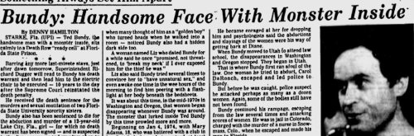
„Handsome face with monster inside“
Jak atraktivita (ne)ovlivňuje diskurz.
Petra Vaňková

Slide 2
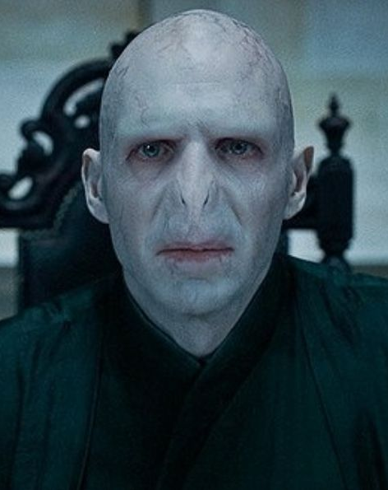
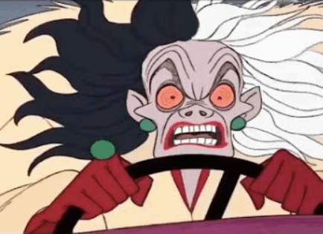
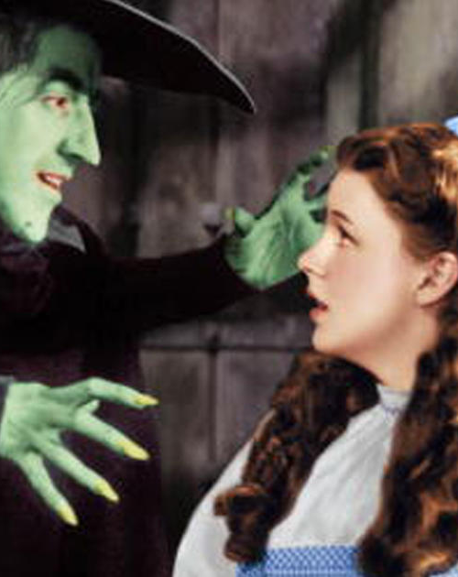
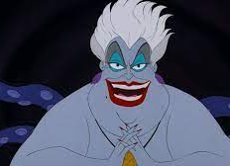
Zlo = neatraktivnost
Zápornou postavu je nutné poznat na první pohled.
Média se tím řídí.
Realita?

Slide 3
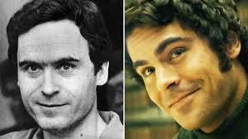
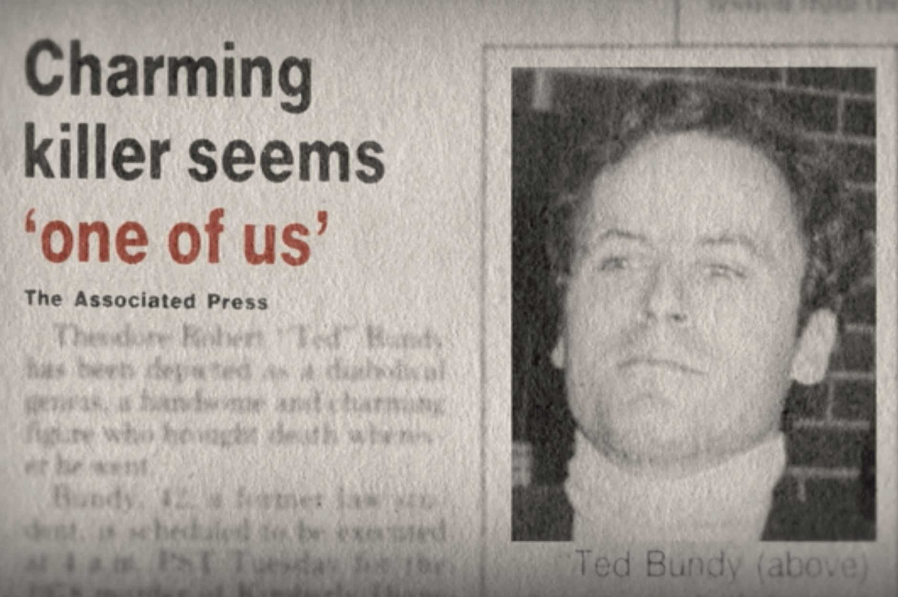
Zlo s lidskou tváří
Extremely Wicked, Shockingly Evil and Vile
Na první pohled zlý?

Slide 4
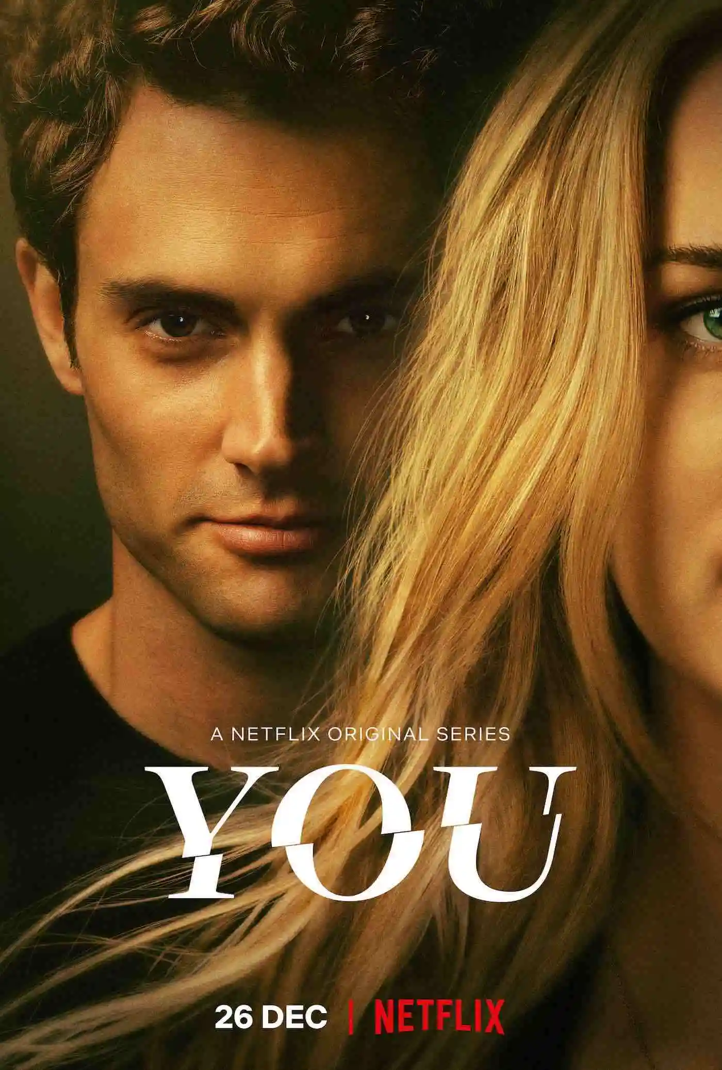
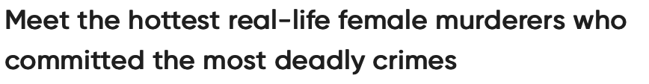

Diskuze
Proč mělo tolik lidí problém uvěřit, že Bundy vraždil?
Kritika obsazení Zaca Efrona do role Bundyho. Přetrvávající odpor k myšlence, že zlo může být krásné?
Fenomén vraždících “krasavců“ v médiích (filmy, seriály atd.)? Např. You, Dexter. Je tohle ta správná cesta?
Jak mají média mluvit o “zlu“?
Jak psát o vrazích/vražedkyních atd.?

Slide 5
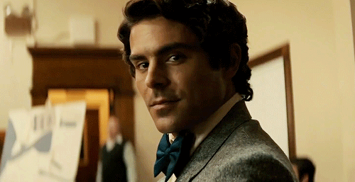
Děkuji za pozornost.

